Slide 1

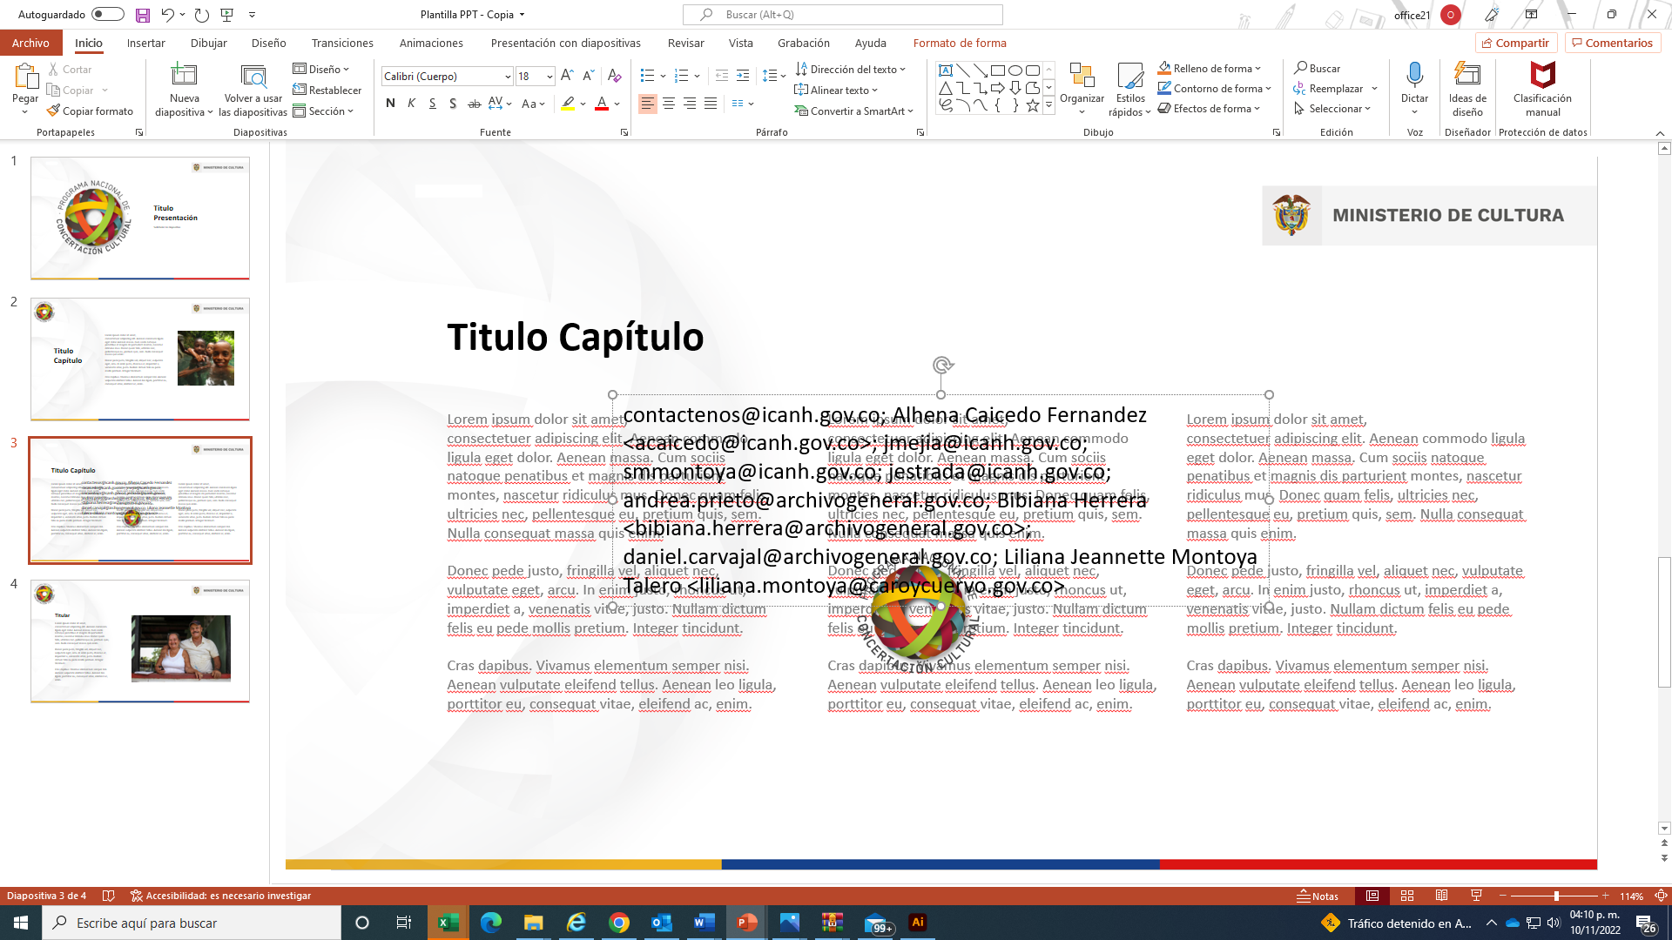
NEGOCIACIÓN COLECTIVA
Carlos Alirio Ladino

Slide 2

QUE ES LA NEGOCIACIÓN COLECTIVA
La negociación colectiva es un mecanismo fundamental del diálogo social, a través del cual los empleadores y los sindicatos pueden convenir salarios justos y condiciones de trabajo adecuadas; además, constituye la base del mantenimiento de buenas relaciones laborales.

Slide 3
MARCO NORMATIVO DE LA NEGOCIACIÓN COLECTIVA EN COLOMBIA
Constitución Política de 1991
Artículo 55: “Se garantiza el derecho de negociación colectiva para regular las relaciones laborales con las excepciones que señale la ley. Es deber del Estado promover la concertación y los demás medios para la solución pacífica de los conflictos de trabajo”.
Convenio 154 de la OIT de 1981
fijar las condiciones de trabajo y empleo.
Regular las relaciones entre empleadores y trabajadores.
Regular las relaciones entre empleadores o sus organizaciones y una organización o varias organizaciones de trabajadores

Slide 4

ACUERDO LABORAL O CONVENCIÓN COLECTIVA
Dada la naturaleza jurídica de las entidades, se pacta:
Acuerdo laboral: para los empleados públicos.
Convención colectiva: para los trabajadores oficiales.
1
2

Slide 5
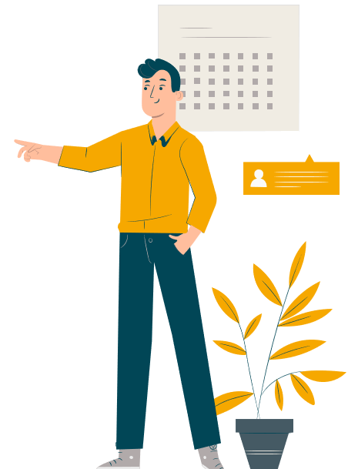
ETAPAS DE LA NEGOCIACIÓN COLECTIVA
Preparación:
Identificación de necesidades, problemas, aspiraciones de los trabajadores y posibilidades de nuevos temas para la negociación colectiva.
Elaboración del pliego de peticiones y determinación de su costo.
Diseño de estrategias para la negociación.

Slide 6
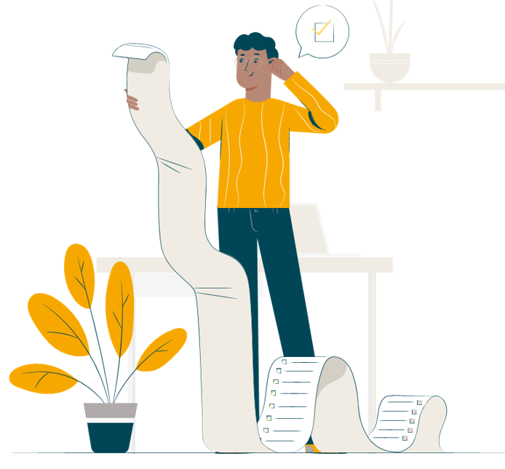
ETAPAS DE LA NEGOCIACIÓN COLECTIVA
2. Negociación:
Argumentaciones propuestas.
Intercambio de ideas.
3. Evaluación:
• Seguimiento a los resultados obtenidos.

Slide 7
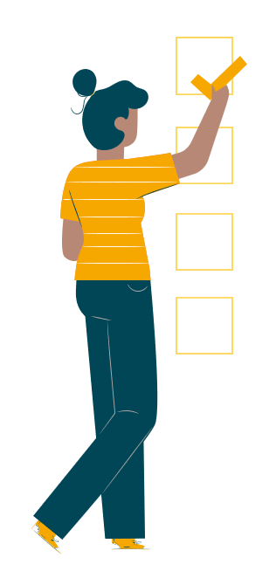
PLIEGO DE PETICIONES
El pliego de peticiones es el medio válido para plantear el conflicto colectivo; es un documento escrito que presentan los trabajadores al patrono en el cual se les formulan las peticiones relativas a las condiciones de trabajo, o las diferencias que no estén sometidas por ley o por convención a un procedimiento distinto, o que no hayan podido ser resueltas por otros medios.

Slide 8

CONDICIONES DE VALIDEZ DE UN PLIEGO DE PETICIONES
Los pliegos de peticiones deberán ser presentados al empleador a más tardar dentro de los dos (2) meses siguientes a su adopción (Art. 376 del CST).
Se requiere que la asamblea general esté actuando válidamente, es decir, con el quórum estatutario (art. 385 del CST), el cual no podrá ser inferior a la mitad más uno (1) de los afiliados.
Se deberá probar la adopción del pliego mediante copia del acta de la asamblea general expedida por el secretario del sindicato, con el fin de acreditar el cumplimiento de las disposiciones y normas legales (art. 377 del CST).

Slide 9
MATERIAS DE NEGOCIACIÓN
Las condiciones de empleo
Las relaciones entre las entidades y autoridades públicas competentes y las organizaciones sindicales de empleados públicos.
Horario de trabajo
Calidad de vida laboral
Bienestar físico, mental y social de los empleados
Capacitación y estímulos (General e individual)
Bienestar social e incentivos (General e individual) En materia salarial podrá haber concertación dentro de la situación fiscal y presupuestal del Estado.

Slide 10
MATERIAS QUE NO SON OBJETO DE NEGOCIACIÓN
La estructura del Estado y la estructura orgánica y la interna de sus entidades y organismos.
Las competencias de dirección, administración y fiscalización del Estado.
El mérito como esencia y fundamento de las carreras especiales y de la carrera administrativa general y sistemas específicos.
La atribución disciplinaria de las autoridades públicas.
La potestad subordinante de la autoridad pública en la relación legal y reglamentaria.

Slide 11
GRADO DE REPRESENTATIVIDAD SINDICAL Y CONFORMACIÓN DE LA COMISIÓN NEGOCIADORA
En caso de que concurran a la negociación varias organizaciones sindicales, en ejercicio de su autonomía sindical determinarán el número de integrantes de la comisión negociadora y su distribución entre los distintos sindicatos.
En el evento en que no haya acuerdo para la distribución, esta debe ser objetiva y proporcional al número de afiliados con derecho.
El número de integrantes de la comisión negociadora sindical debe ser razonablemente proporcional al ámbito de la negociación.

Slide 12

REGLAS PARA ESTABLECER LA NEGOCIACIÓN
Autonomía para determinar el número de negociadores, aplicando el principio de la razonable proporcionalidad, según el ámbito de la negociación y el número de afiliados.
Designar los negociadores, quienes se presumen investidos de representatividad para negociar sin perjuicio del marco de las competencias atribuidas en la Constitución y la ley.
Concurrir a las reuniones de negociación buscando alternativas para la solución del pliego.

Slide 13
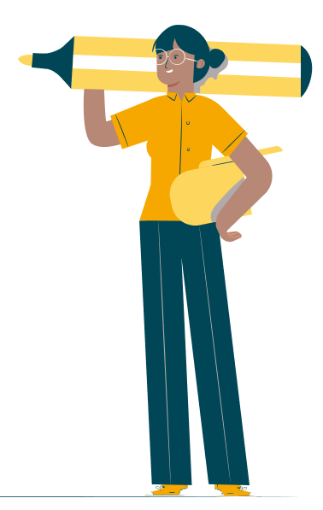
REGLAS PARA ESTABLECER LA NEGOCIACIÓN
Suministrar la información necesaria sobre los asuntos objeto de negociación, salvo reserva legal.
Otorgar a los negociadores principales o en ausencia de estos a los suplentes, las garantías necesarias para la negociación.
Respetar y permitir el ejercicio del derecho de asesoría y de participación en el proceso de negociación. (Decreto 160 de 2014, art. 10).

Slide 14
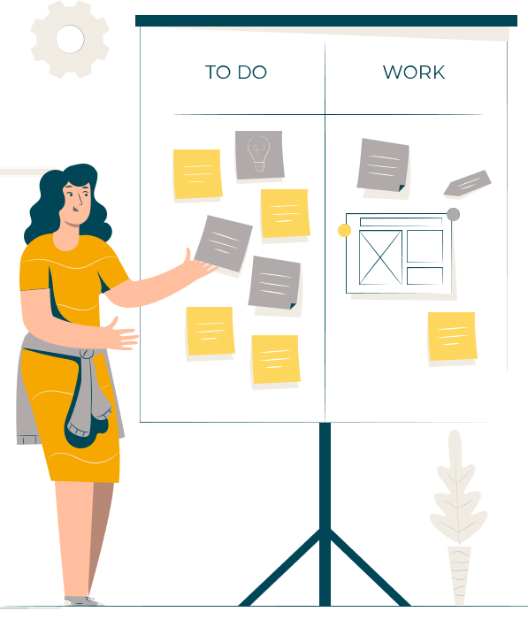
ACTAS QUE DEBEN LLEVARSE DURANTE LA NEGOCIACIÓN
El acta de instalación e iniciación de la negociación
El acta o actas en las que se consignen los acuerdos parciales y su forma de cumplimiento.
El acta de finalización de la primera etapa, sin prorroga o con prorroga.
Las actas en las que se acuerda acudir a la mediación y designación del mediador, o de acudir al Ministerio del Trabajo.
El acta o actas de la audiencia o audiencias de mediación.

Slide 15
QUE DEBE TENERSE EN CUENTA POR LAS PARTES A LA HORA DE NEGOCIAR EL PLIEGO
Por principio de celeridad y eficiencia no todos los temas objeto de la negociación irán a la plenaria.
Ambas partes designarán negociadores por subtemas con capacidad de negociación y toma de decisiones.
Definir los temas que se discutirán en plenaria por su relevancia y que exijan la presencia de todos los negociadores.
Establecer cronograma para la negociación.

Slide 16

QUE DEBE TENERSE EN CUENTA POR LAS PARTES A LA HORA DE NEGOCIAR EL PLIEGO
Respeto al presupuesto público o principio de previsión presupuestal, en los eventos que tengan incidencia económica.
Atender oportunamente las solicitudes que sobre permiso sindical presenten las organizaciones sindicales.
Una sola mesa de negociación y un solo acuerdo colectivo por entidad o autoridad pública.
Los actos administrativos se expiden al terminar la etapa de negociación.

Slide 17
QUÉ PASA CON LA NEGOCIACIÓN COLECTIVA CUANDO DESAPARECE EL SINDICATO QUE LA FIRMÓ
Ante esta situación no se deja sin efecto la convención previamente firmada. Así lo señala expresamente el artículo 474 del código sustantivo del trabajo: “Si es disuelto el sindicato que hubiere celebrado una convención, ésta continúa rigiendo los derechos y obligaciones del empleador y los trabajadores.”

Slide 18
GRACIAS

